Slide 1
Архітектурні шедеври індійського культурного регіону

Slide 2
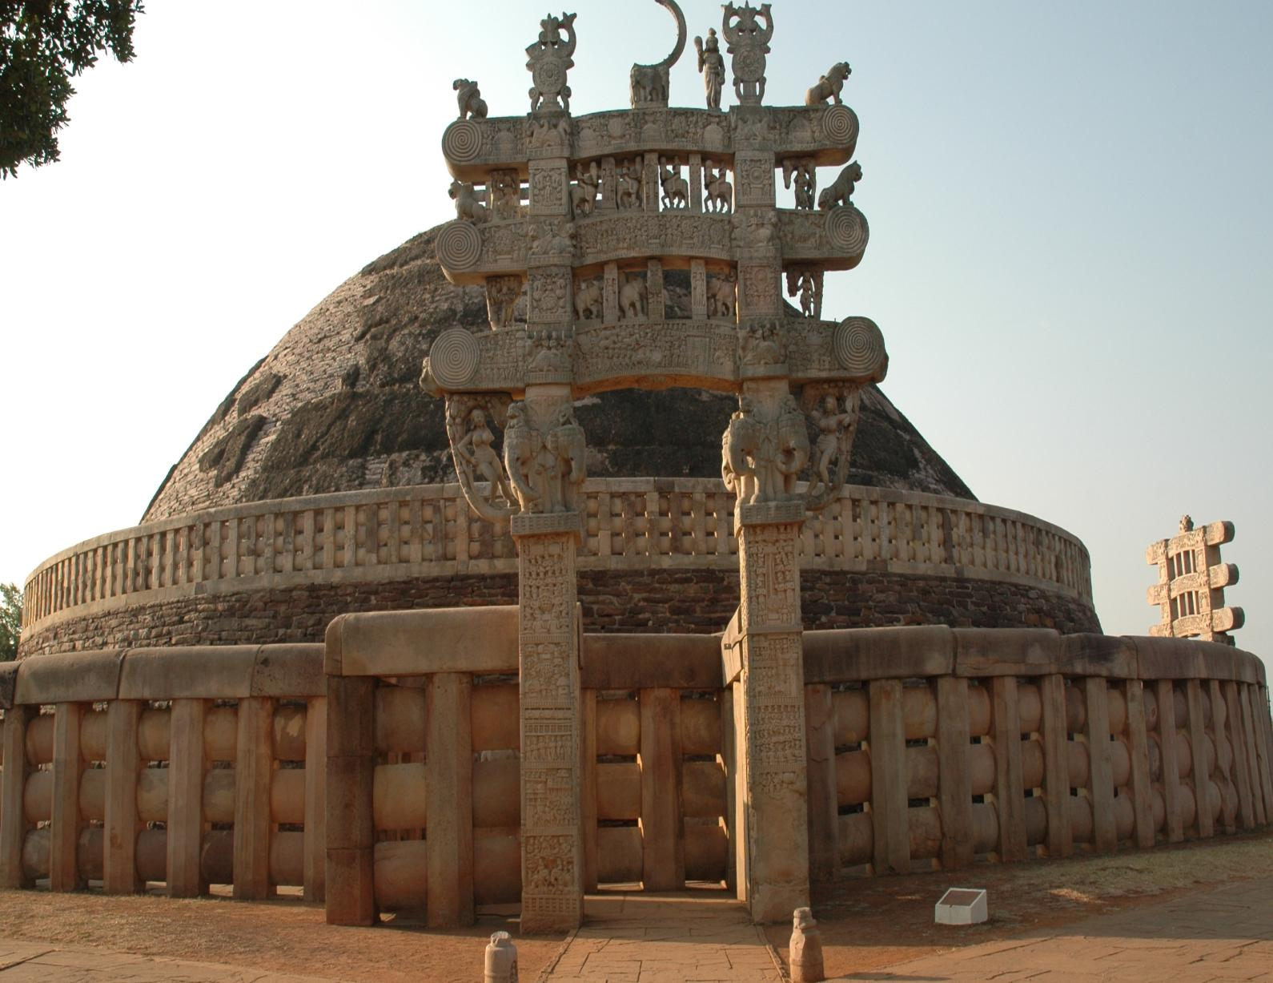
Індійське мистецтво упродовж свого розвитку позначене тісним зв’язком із панівними в різні періоди релігійними системами. Майже всі його пам’ятки, що дійшли до сьогодні, мали релігійний характер. Багато з них не збереглося, адже для будівництва використовували різний матеріал: камінь — для релігійних святинь; дерево, цеглу та глину — для світських споруд. Пріоритет релігії в індійській культурі яскраво виявився у сфері мистецтва.

Slide 3
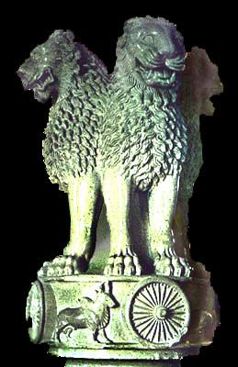
Більшість архітектурних і скульптурних пам’яток датується періодом між IV ст. до н. е. та першими століттями нашої ери. Найсуттєвіші художні надбання належать до часів панування буддизму за династії Маур’їв, особливо за царювання Ашоки. Це був період розквіту міст — центрів ремесла, торгівлі, науки та мистецтва.

Slide 4
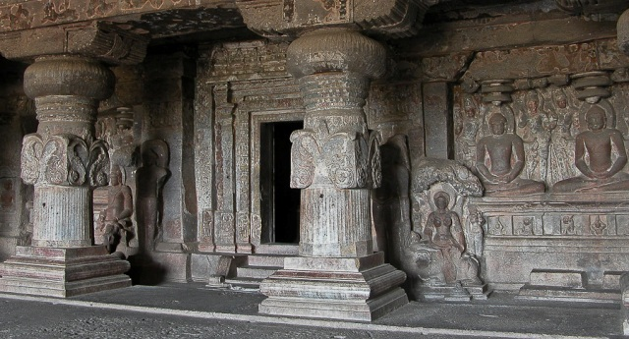
На художню культуру давньоіндійського суспільства глибокий вплив справили індуїзм, буддизм та іслам. Художньо-образне сприйняття крізь призму цих релігійних та філософських систем вирізняється витонченістю зображення людини і навколишнього світу, досконалістю архітектурних форм. З цього погляду вражають скельні храми Еллори.

Slide 5
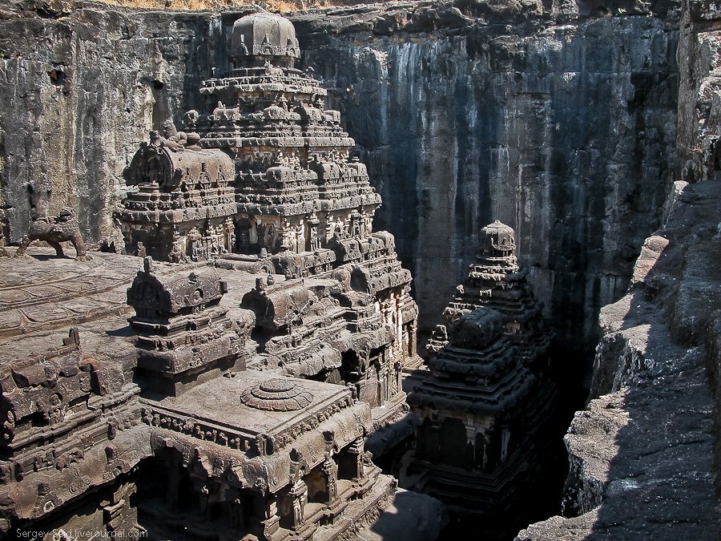
Одним із чудес світу є храм Кайла- санатха. Це справді унікальна пам’ятка архітектури: упродовж 150 років давні майстри вирубували цей храм у скелі, оздобивши його численними скульптурними фігурами та барельєфними композиціями від цоколя до пірамідальних веж.

Slide 6
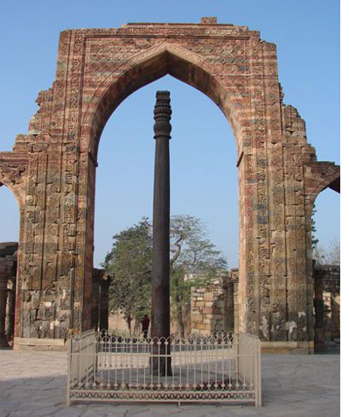
У старому Делі з-поміж відомих пам’яток давнини збереглося місто-фортеця Лал-Кот (кінець ХI ст.) із унікальною суцільно-залізною колоною, вік якої понад 150 000 років. Поверхня цього металевого велетня й досі блискуча і не ушкоджена іржею. Віднайти призначення колони — завдання для вчених майбутнього.

Slide 7
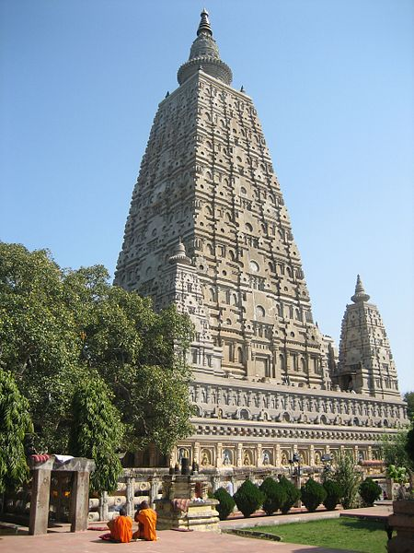
Індуїстські храми у IV—VI ст. були невеликими за розмірами — дерев’яними, із пласкими дахами і товстими стінами. Згодом їх починають зводити з каменю; вони стають значно вищими. Основною в індуїстському храмі є вежа (шикхара) над невеликим святилищем із фігурами або символами богів. Цю форму використовували також буддисти, наприклад, у спорудженні храму у Бодх-Гаї поблизу місця прозріння Будди.
Храм Махабодхи

Slide 8
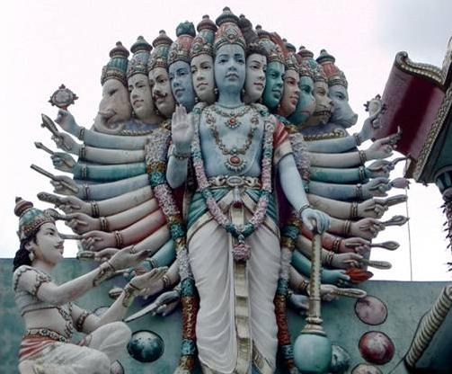
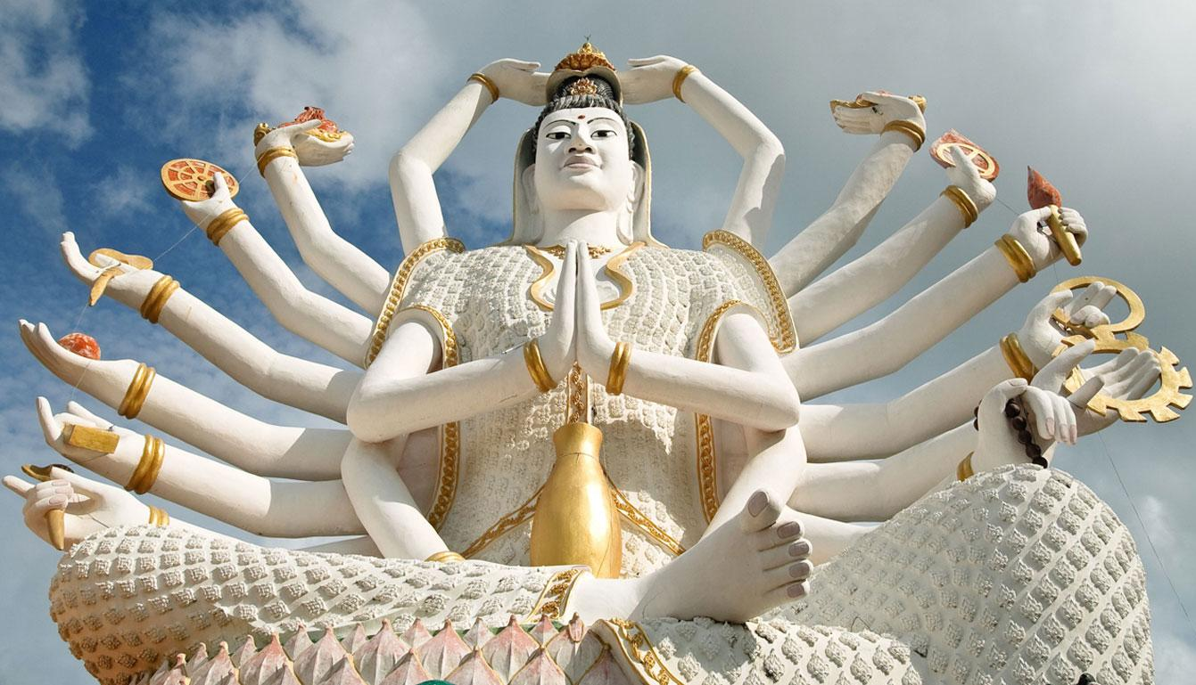
З IV ст. розвивається світська культура. Поруч із храмами у трактаті з архітектури V—VI ст. описані громадські споруди, палаци. Гуптські царі підтримували різноманітні релігії, але віддавали перевагу культу Вішну (наприклад, у тогочасних написах індуїстські імена зустрічаються вп’ятеро частіше, аніж буддійські або джайністські). Духу ієрархічної спільноти повною мірою відповідала основна ідея індуїзму — служіння Богу та відданості Йому. Найпопулярнішими богами стали Вішну та Шива.
Вішну
Шива

Slide 9
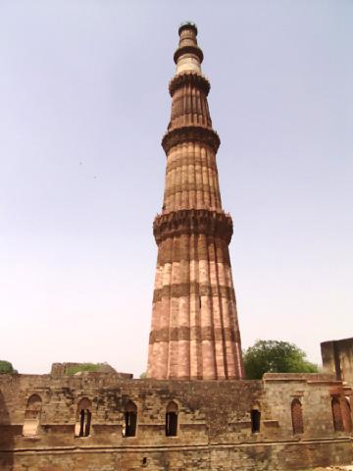
У ХІІ—ХІІІ ст. в Індії з’явилися основні типи культових споруд мусульман, передусім мечеті, мінарети, медресе, мавзолеї. В основних типах архітектурних споруд ранньоісламського періоду простежуються ісламські традиції, але в деталях культових будівель також помітним є вплив індійської архітектури. Колони, деталі архітектурних прикрас із великою кількістю рослинних орнаментів запозичені у буддійських та індуїстських будівель. Також характерною рисою архітектури ранньоісламського періоду є її гармонійне поєднання з навколишнім середовищем.
Мінарет Кутаб-Мінар

Slide 10
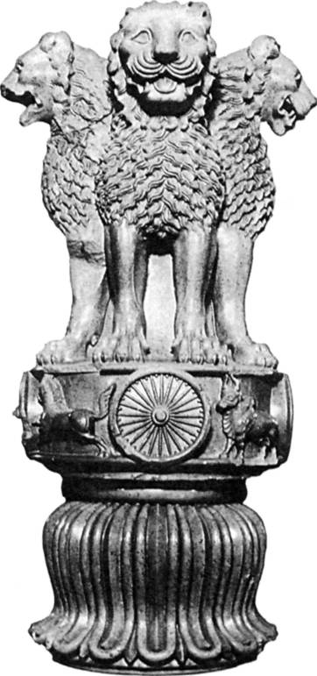
Пізніше в Індії набули поширення стамбхи — культові кам’яні стовпи з висіченими на них написами (проповідями). Найзнаменитіший — Сарнатхський (колона Ашоки). На барабані висічені тварини — символи сторін світу, на капітелі — леви, які несуть колесо закону (образ Будди і знак його прозріння). Визначилися також місця паломництва: Капілавасту, де народився Будда; Гайа, де він прозрів; Бенарес, де він прочитав першу проповідь; Кусінагара, де він досяг стану нірвани.

Slide 11
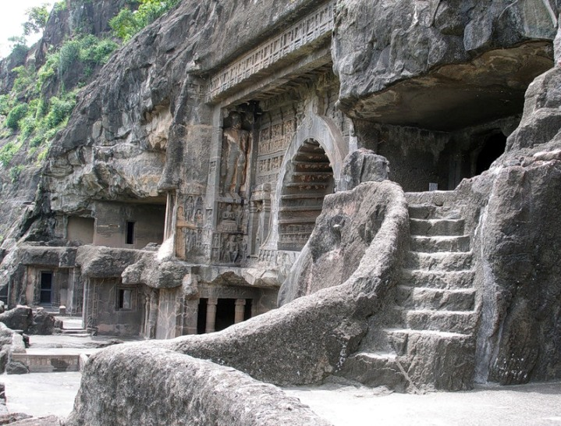
З III ст. до н. е. з’явилися буддійські храми у печерах Аджанти (найпізніші створені у VII ст. н. е.). На їх стінах добре зберігся живопис: сцени з життя Будди, його втілення, сцени з життя індійців. Зображенням притаманна вишукана естетичність.

Slide 12
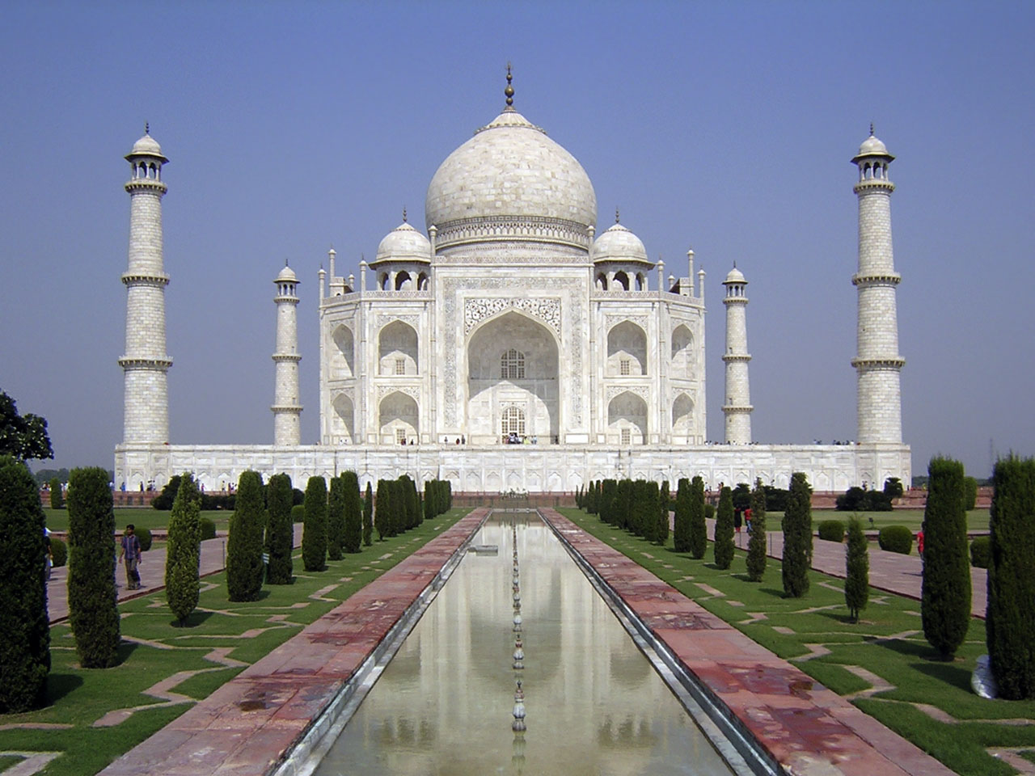
Безсмертною пам’яткою індійської архітектури є мавзолей Тадж-Махал (1630—1652), який називають «поемою в камені». Грандіозна (заввишки 74 м) біломармурова споруда з облицюванням із самоцвітів зведена за наказом Великого Могола шаха Джахана як мавзолей для його дружини Мумтаз Махал. Для будівництва було залучено 20 000 робітників, витрачено понад 90 млн рупій (грошова одиниця Індії). Тадж-Махал відобразив красу й могутність імперії Великих Моголів.

Slide 13
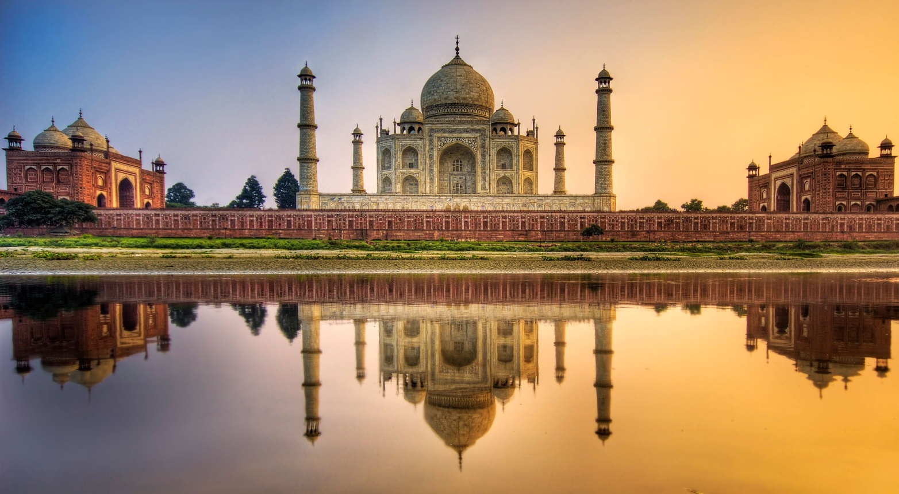
У основі споруди лежить квадратна платформа зі сторонами понад 95 м, по кутах мавзолею — 4 мінарети. Стіни викладені полірованим мармуром, ззовні подекуди доповнені червоним піщаником. У вікнах та арках — ажурні решітки. Склепінчасті переходи розписані (арабськими літерами) сурами із Корану.
Більшість дослідників вважає, що Тадж-Махал побудовано з матеріалів, які привозили з усієї Індії та Азії. Для транспортування будівельних матеріалів використовували понад 1000 слонів. Білий мармур привозили з Раджастану, яшму — з Пенджабу, нефрит і гірський кришталь — із Китаю, бірюзу — із Тибету, лазур — із Афганістану, сапфіри — зі Шрі Ланки, сердолік — з Аравії.

Slide 14
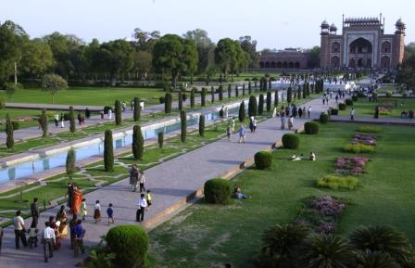
Ім’я архітектора невідоме, але поширена думка, що в розроблянні проекту брали участь найкращі архітектори Індії та інших країн Сходу на чолі з агрським архітектором Устад-Ісою. Не виключено, що одним із авторів був сам шах Джахан, який мав витончений художній смак.
Навколо Тадж-Махалу шах Джахан висадив сад, причому сам мавзолей стоїть на початку саду. У центрі саду створено мармурове водоймище. Уздовж зрошувального каналу з фонтанами висаджені кипариси.

Slide 15
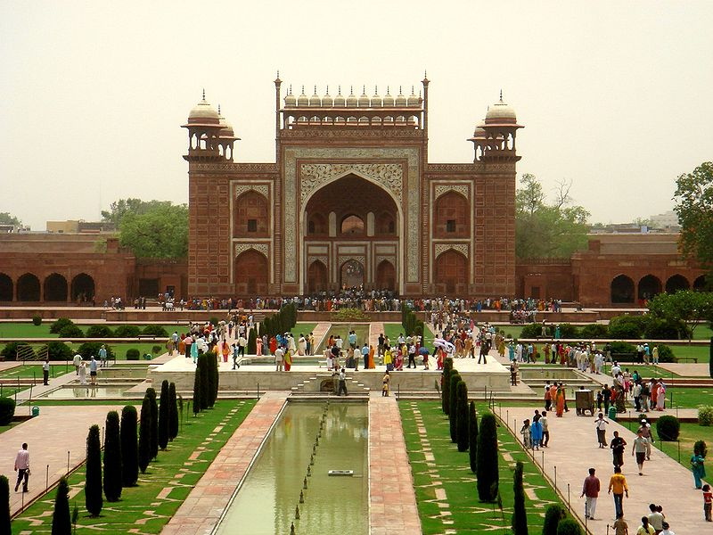
Навпроти Тадж-Махалу, на іншому березі річки, шах Джахан мав намір побудувати ще одну гробницю, для себе, тієї самої форми, що й Тадж-Махал, але із чорного мармуру. Обидва мавзолеї мали з’єднуватися мостом. Але плани не втілилися в життя. Після смерті шаха Джахана поховали в одному склепі з Мумтаз Махал. На їх могилах лежать плити, прикрашені золотим і срібним орнаментом.

